Slide 1
坦克大战总结

Slide 2
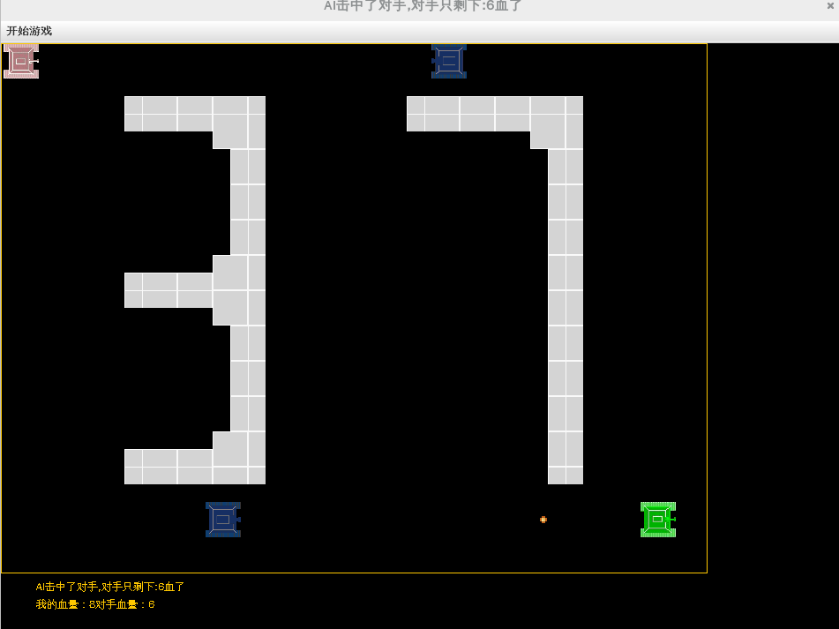
分为服务端和客户端，两个玩家对战
同时有两个NPC，NPC会追击并射击玩家
如果击打NPC成功，会加1血，但是NPC的仇恨对象会变成你
胜负判断为任意一方玩家的血量为0

Slide 3
整体结构
取出任务执行
编解码
加入队列
HandleContext
Netty
分发
获取编解码缓存资源
获取分发缓存资源
系统初始化通过反射缓存 编解码 分发等数据
协议，分发缓存资源池

Slide 4
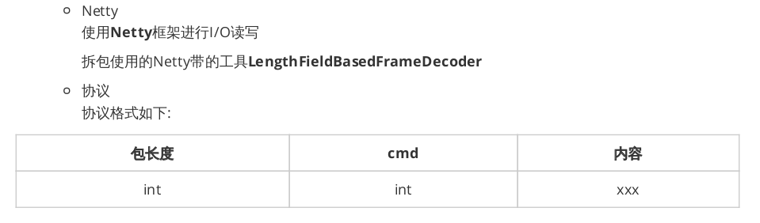
网关

Slide 5
编解码-1
netty
下一步处理
根据cmd获取解码资源
解码
decode()
协议，分发缓存资源池

Slide 6
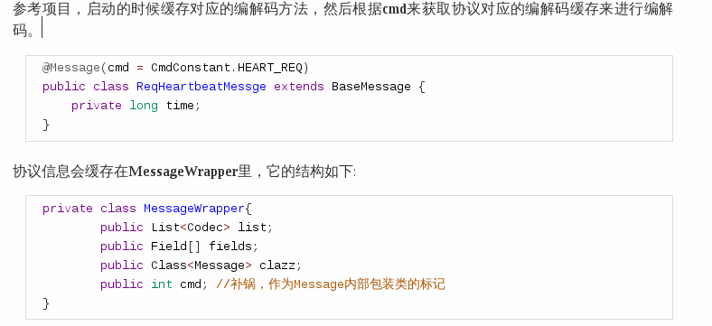
编解码-2

Slide 7
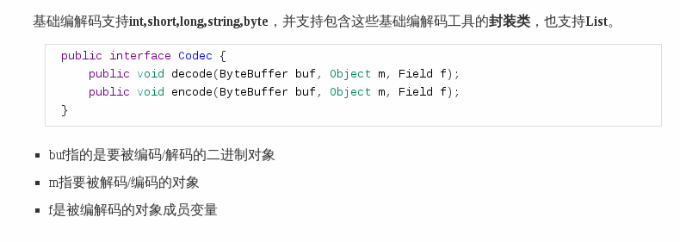
编解码-3

Slide 8
分发处理
玩家id分发
反射执行
m.invoke(obj, sessionId, message);
Netty
执行队列
获取缓存资源
协议，分发缓存资源池

Slide 9
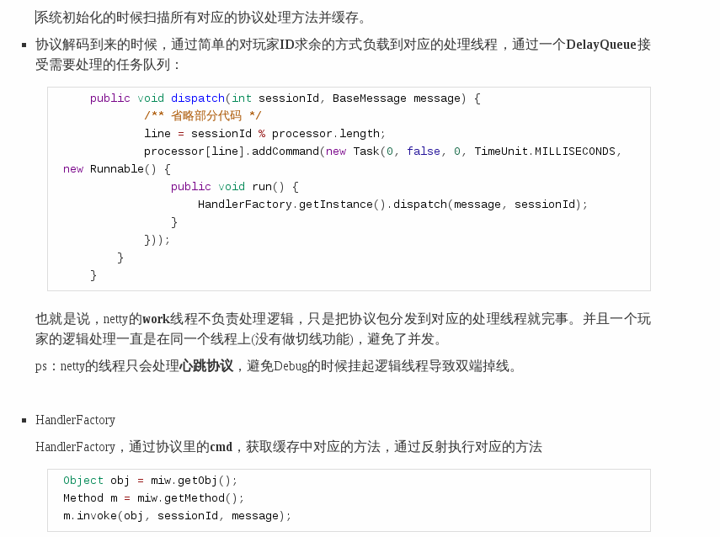
分发处理

Slide 10
编解码分发总结
数据包到来
系统初始化通过反射缓存 编解码 分发等数据
协议，分发缓存资源池
获取缓存资源
获取缓存资源编解码
玩家id分发
这种的结构，可以解耦网络I/O和对应的协议处理方法。
每一个协议里的命令字cmd，可以对比Http协议里的URL地址，根据唯一的命令字来分发给对应的处理方法。
这种方式，每增加一条新的命令，只需增加协议和对应的处理方法，不必动网关代码。
任务队列等待执行
反射执行

Slide 11
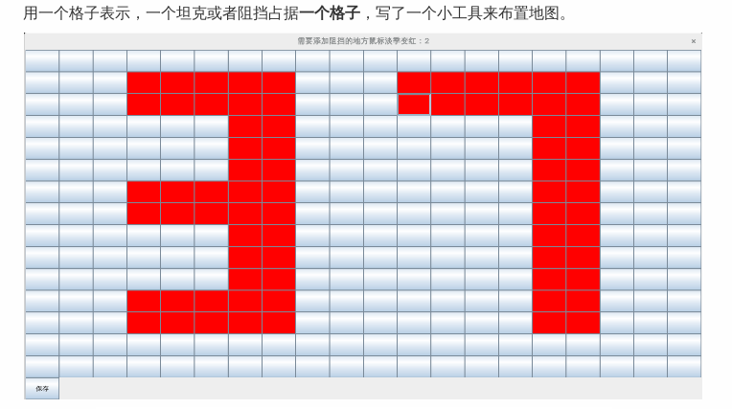
地图

Slide 12
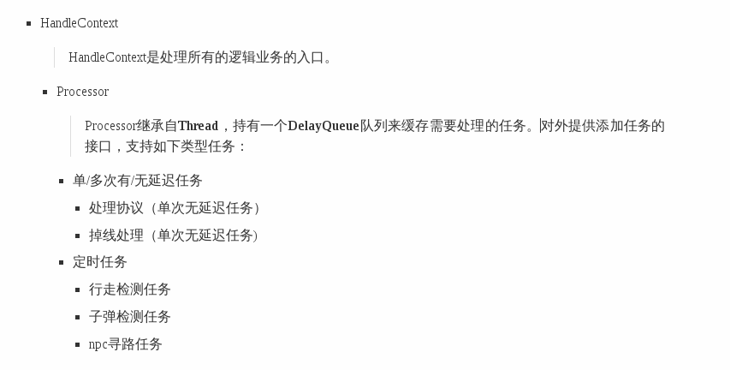
逻辑处理--HandleContext

Slide 13
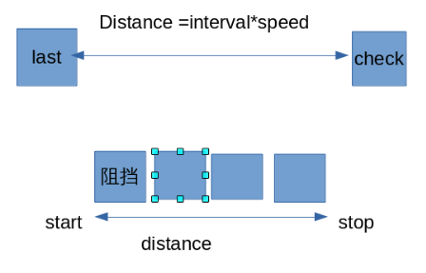
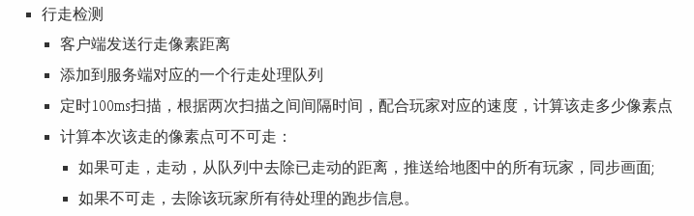
行走检测

Slide 14
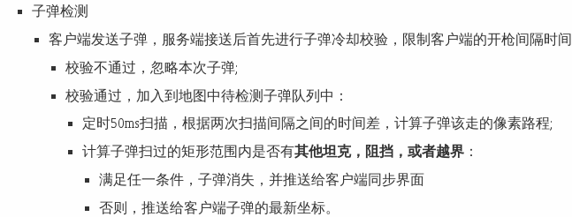
子弹检测

Slide 15
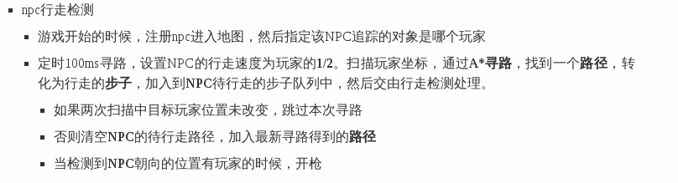
NPC寻路

Slide 16
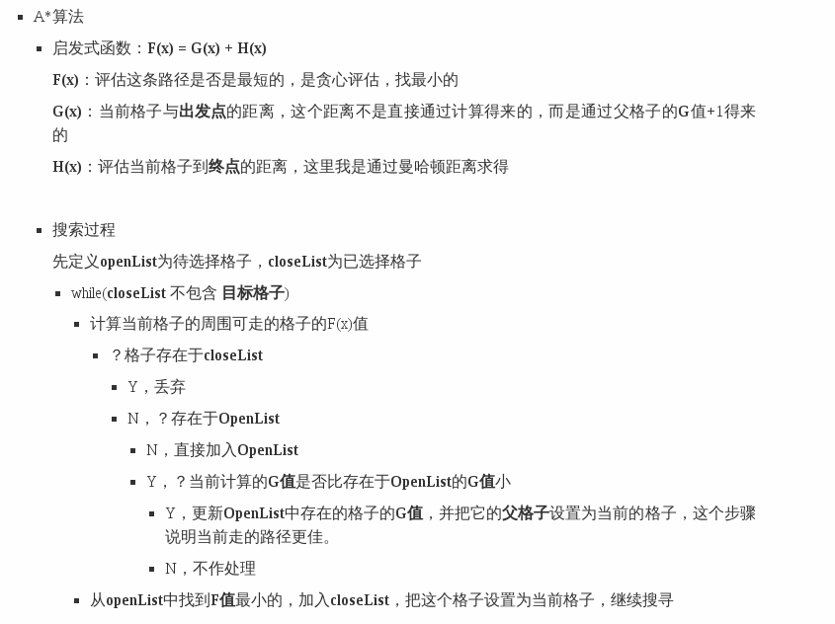
NPC寻路--A*算法

Slide 17
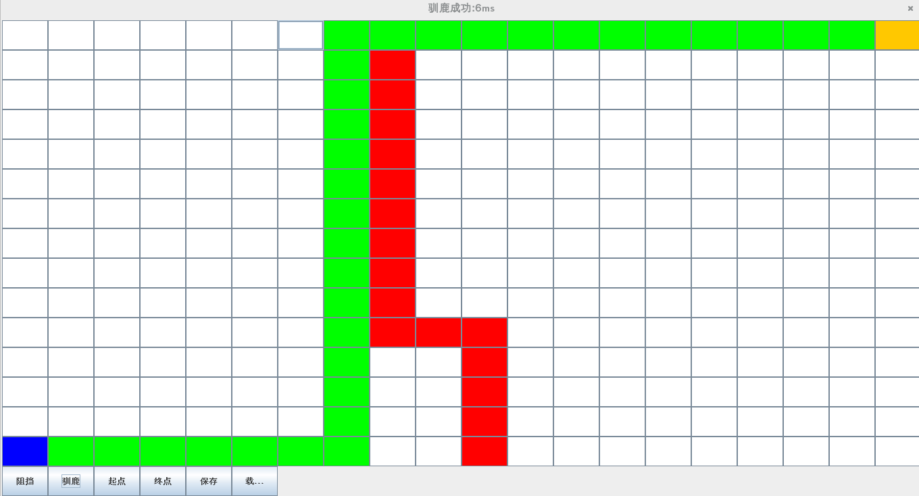

Slide 18
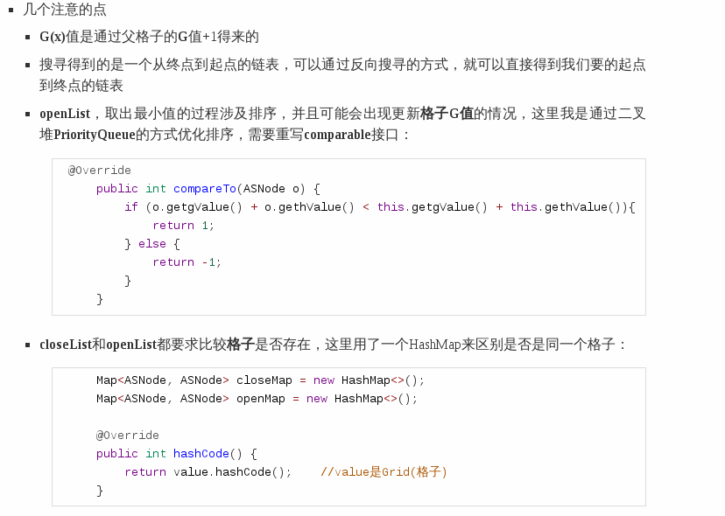
NPC寻路--A*算法

Slide 19
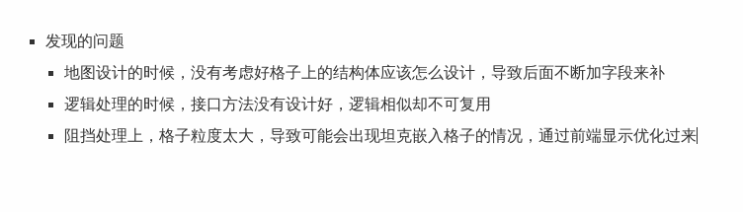
发现的问题

